Slide 1
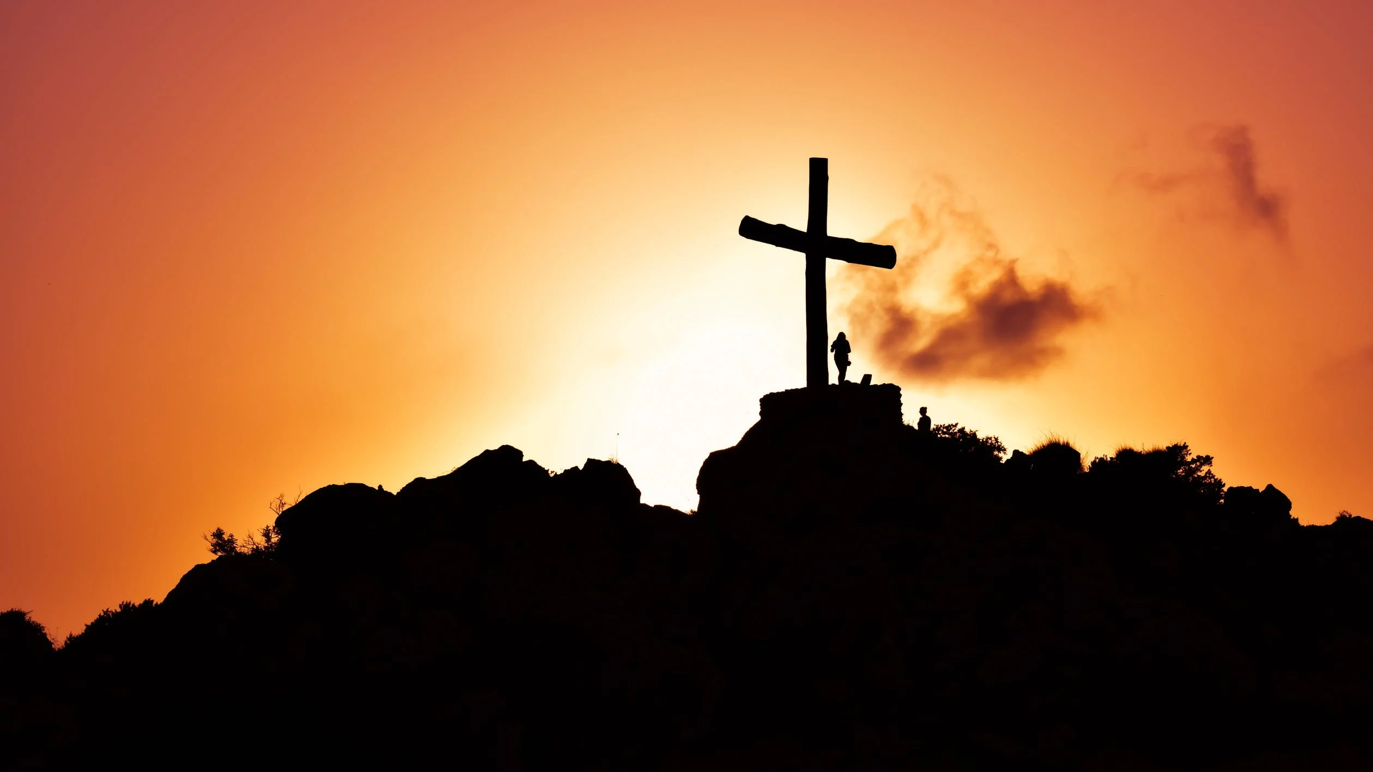
Pecados Imperdoáveis!
Pr. Marcelo Augusto de Carvalho
Notes:
www.4tons.com
Pr. Marcelo Augusto de Carvalho

Slide 2
1. Ingratidão Não Depende da Situação

Slide 3
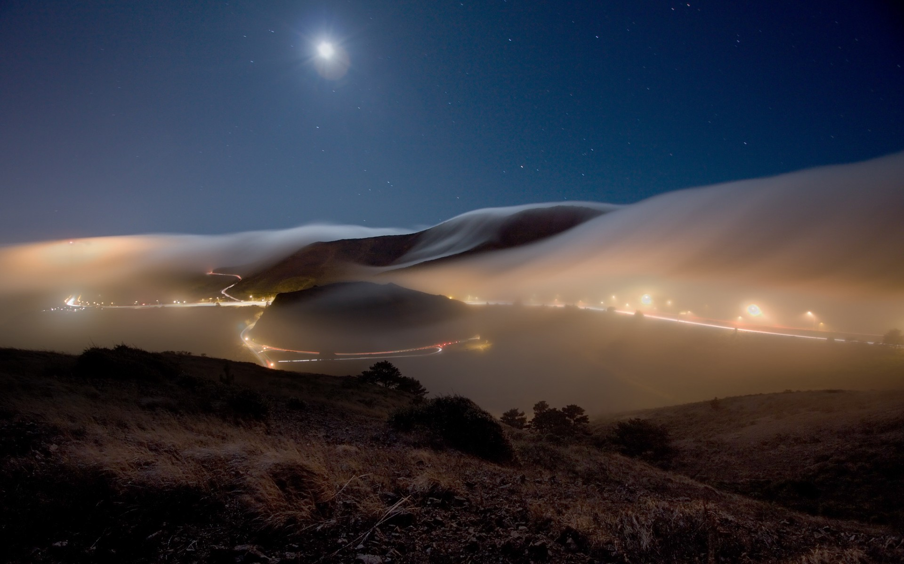
Dia Nuvem Noite Fogo
Notes:
De dia guiados por uma nuvem, protegia dos raios impiedosos do sol do deserto
E à noite por uma coluna de fogo, que iluminava e aquecia todo o povo contra o terrível frio noturno do deserto.

Slide 4
Seus sapatos nunca se gastavam e as roupas nunca envelheciam
Notes:
Seus sapatos nunca se gastavam e as roupas nunca envelheciam
Eu acho que o problema foi outro: as esposas se cansaram do mesmo sapato, do mesmo vestido, e infernizaram tanto dos maridos, que foram em Moisés e disseram: Cara, assim não dá! Mesma roupa por 40 anos! A não ser que você pare num shopping...a coisa vai ferver pro seu lado, mano!

Slide 5
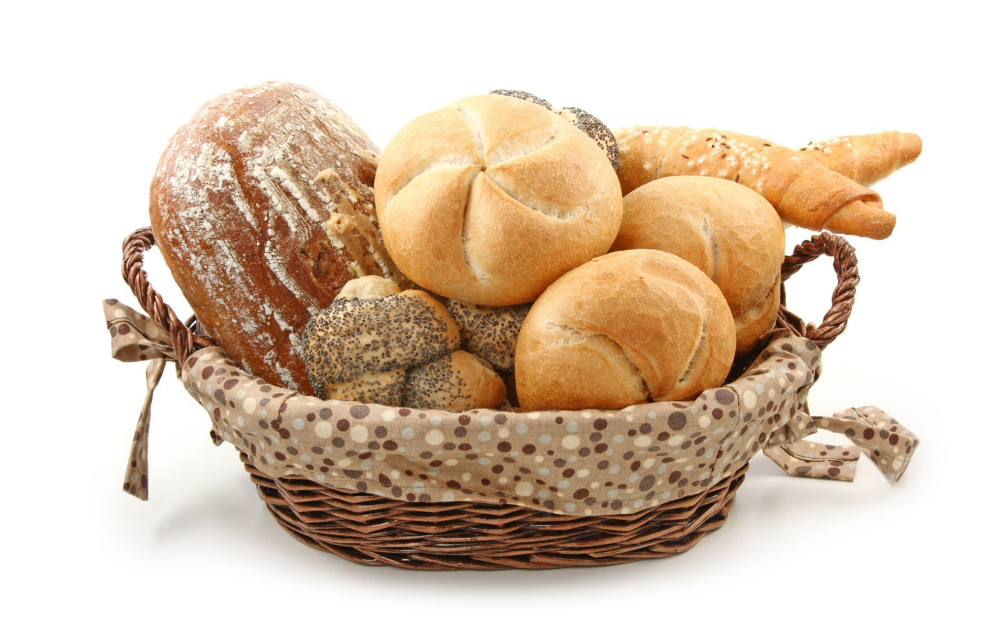
Maná Caía do Céu Cada Manhã

Slide 6
7 Queixas
Caminho- 11.1-3.
Alimentos- 11.4-6.
Gigantes- 13. 33- 14.2.
Líderes- 16.3.
Juízos Divinos- 16.41.
Deserto- 20.2-5.
Do Maná Novamente- 21.5.

Slide 7
Você É Grato, Ou Reclamão?

Slide 8
Deus Mata Quem Não Guarda O Sábado?

Slide 9
Rebelião
Ele rompeu o limite de sua área, delimitada por Deus. Por isto, houve uma contenda entre ele e um israelita, e a questão foi para nos juízes, que decidiram contra ele.
Amaldiçoou o juiz, e no ardor de sua ira blasfemou do nome de Deus. Por determinação divina foi apedrejado.
Alguém atreveu-se a uma transgressão declarada do sábado, indo apanhar lenha nesse dia. O ato deste homem foi uma violação voluntária e deliberada. Foi apedrejado também.
Notes:
Ele rompeu o limite de sua área, delimitada por Deus. Por isto, houve uma contenda entre ele e um israelita, e a questão foi para nos juízes, que decidiram contra ele.
Ele então amaldiçoou o juiz, e no ardor de sua ira blasfemou do nome de Deus. Por determinação divina foi apedrejado.
Alguém atreveu-se a uma transgressão declarada do sábado, indo apanhar lenha nesse dia. O ato deste homem foi uma violação voluntária e deliberada. Foi apedrejado também.

Slide 10
Frouxidão
Havia entre o povo uma grande frouxidão na observância do sábado, e isto se conta entre as razões para a exclusão da primeira geração, da terra prometida. Mas seus filhos também não aprenderam a lição. Por isto, mesmo não os impedindo de entrar em Canaã, declarou o Senhor que os espalharia entre os gentios

